Slide 1
Организация исследовательской деятельности на занятиях кружка «Юный эколог»
Шабля Иван Николаевич
учитель химии МБОУ СОШ № 14 г. Уссурийска

Slide 2
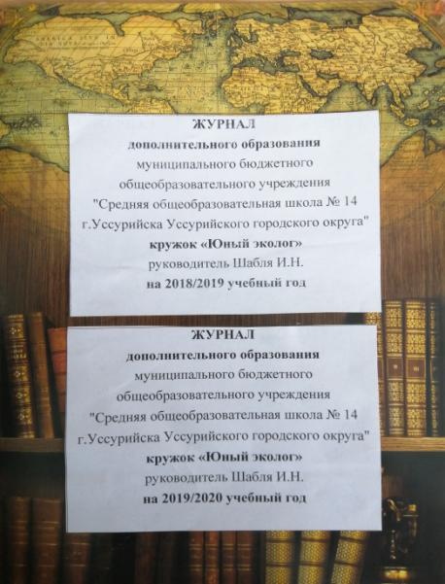
Как все начиналось

Slide 3
Направления работы
1. Введение.
2. Изучение почвы.
3. Изучение воды.
4. Изучение растений.
5. Изучение животных.

Slide 4
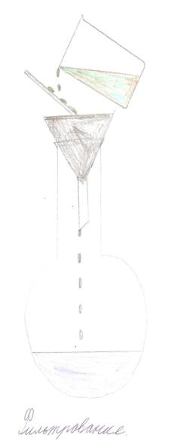
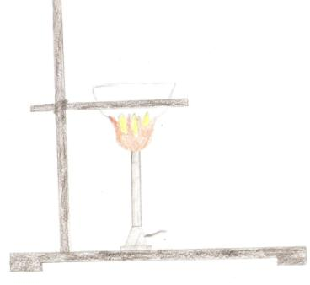
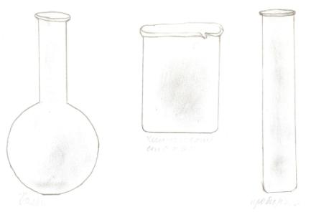
1.1. Знакомство с оборудованием

Slide 5
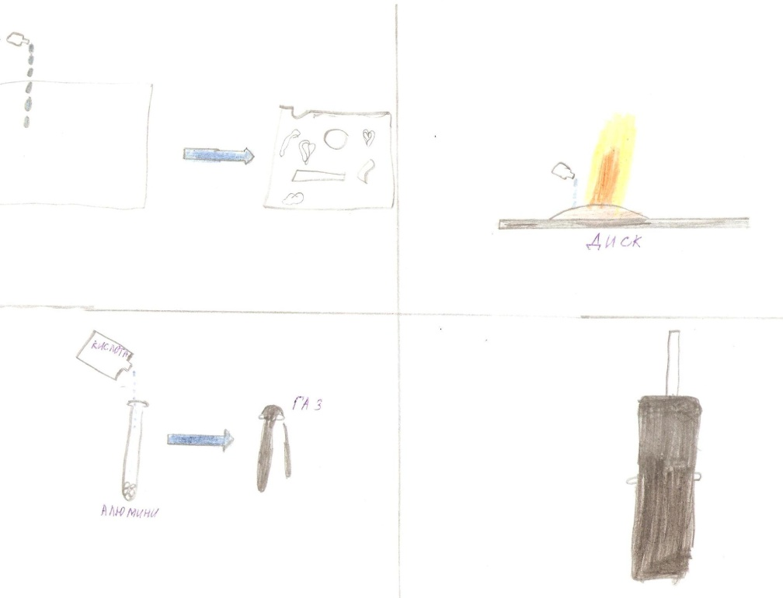
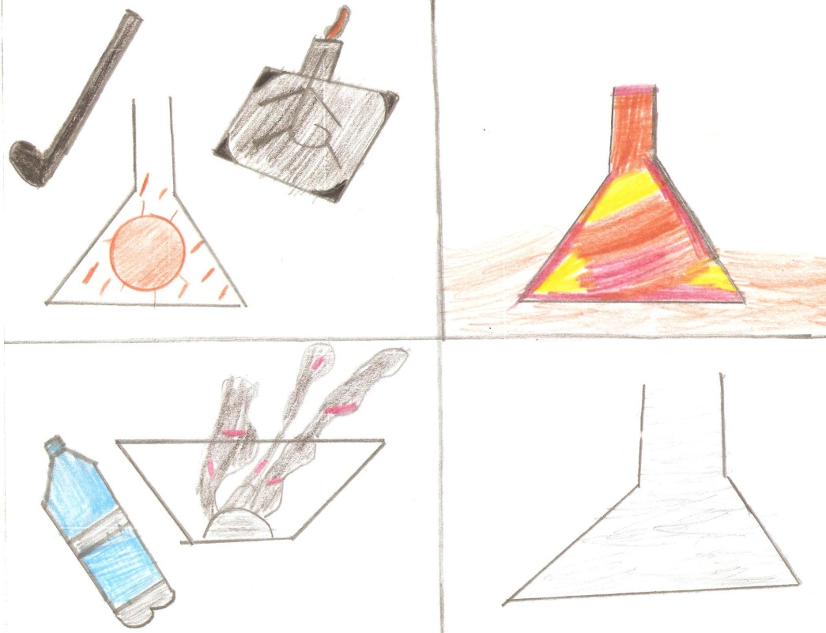
1.2. Знакомство с явлениями и процессами

Slide 6
2. Изучение почвы
2.1. Знакомство с составом почвы.
2.2. Забор почвенной пробы.
2.3. Определение органических и минеральных веществ в почве.
2.4. Демонстрация негативного влияния на почвенный покров химических соединений.

Slide 7
2.1. Знакомство с составом почвы
1. Понятия «Земля» и «почва».
2. Органические вещества в почве. Гумус.
3. Минеральные вещества в почве.
4. Механические включения в почве.
5. Биологические включения в почве.
6. Продукты жизнедеятельности человека.

Slide 8
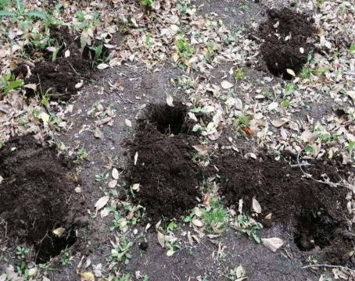
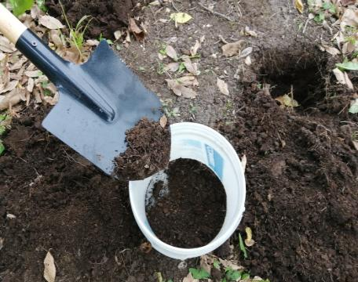
2.2. Забор почвенной пробы

Slide 9
2.3. Определение органических и минеральных веществ в почве
2.3.1. Растворение образца почвы в воде (эталон).
2.3.2. Нагревание почвы в пробирке.
2.3.3. Выпаривание почвенной вытяжки.

Slide 10
2.4. Демонстрация негативного влияния на почвенный покров химических соединений
2.4.1. Почва и стиральный порошок.
2.4.2. Почва и нефтепродукты.
2.4.3. Почва и кислоты.
2.4.4. Почва и термическое воздействие.

Slide 11
3. Изучение воды
3.1. Знакомство с водой.
3.2. Растворение веществ в воде.
3.3. Забор проб воды в водоеме. Анализ воды.
3.4. Определение чистоты снежного покрова.
3.5. Демонстрация негативного воздействия химических веществ на водную среду.

Slide 12
3.1. Знакомство с водой
3.1.1. Состав воды.
3.1.2. Физические свойства воды.
3.1.3. Химические свойства воды.

Slide 13
3.2. Растворение веществ в воде
3.2.1. Понятие «растворимость». Классификация веществ по этому параметру.
3.2.2. Растворение сахара в воде.
3.2.3. Растворение серной кислоты в воде.
3.2.4. Растворение гидроксида кальция в воде.
3.2.5. Растворение мела (мрамора) в воде.

Slide 14
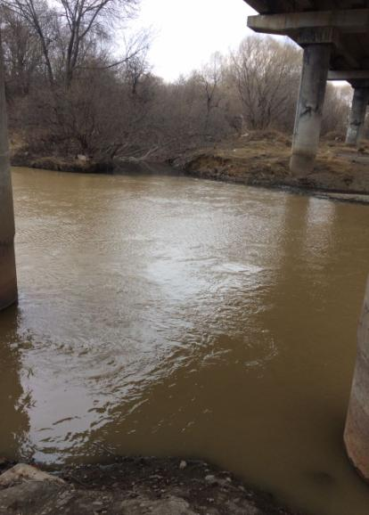
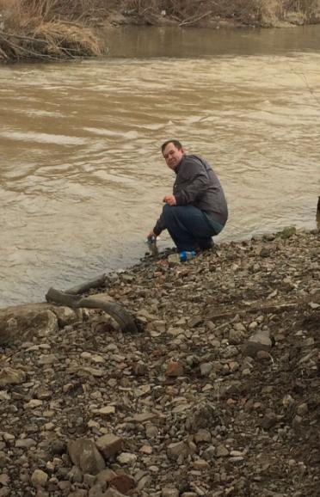
3.3. Забор проб воды в водоеме. Анализ воды

Slide 15
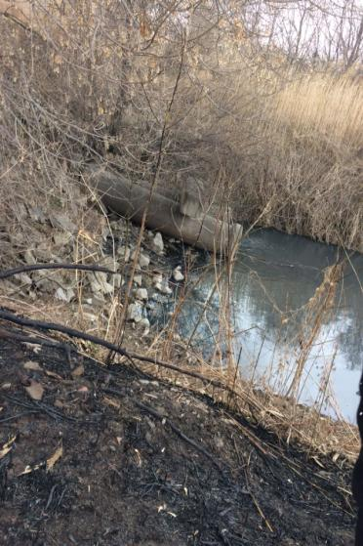
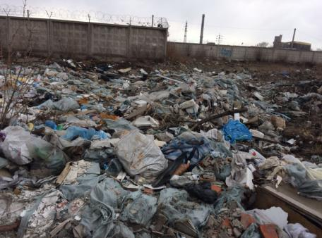
3.3. Забор проб воды в водоеме. Анализ воды

Slide 16
3.3. Забор проб воды в водоеме. Анализ воды
3.3.1. Определение запаха.
3.3.2. Определение цвета.
3.3.3. Определение мутности.

Slide 17
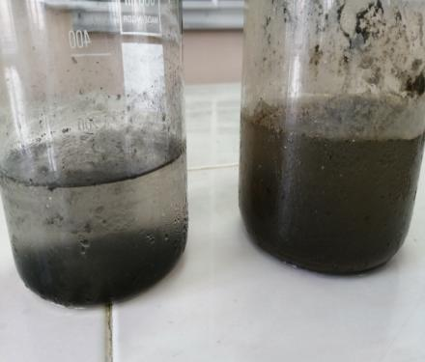
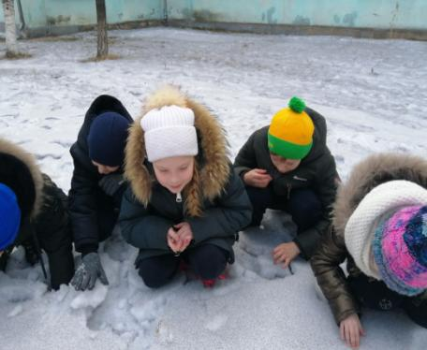
3.4. Определение чистоты снежного покрова

Slide 18
3.5. Демонстрация негативного воздействия химических веществ на водную среду
3.5.1. Фото с экскурсии на реку.
3.5.2. Вода и нефтепродукты.
3.5.3. Вода и минеральные удобрения.

Slide 19
4. Изучение растений
4.1. Знакомство с жизненными формами растений.
4.2. Определение возраста растений.
4.3. Знакомство с семенами растений.
4.4. Выращивание растений в школьных условиях.
4.5. Демонстрация влияния химических веществ на рост и развитие растений.

Slide 20
4.1. Знакомство с жизненными формами растений
4.1.1. Травянистая форма.
4.1.2. Деревья.
4.1.3. Кустарники.

Slide 21
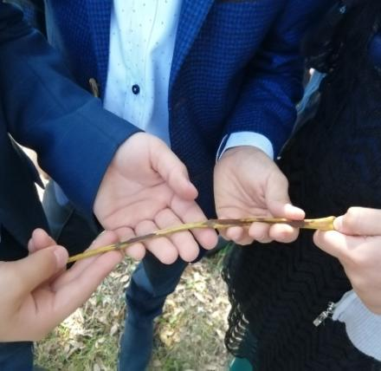
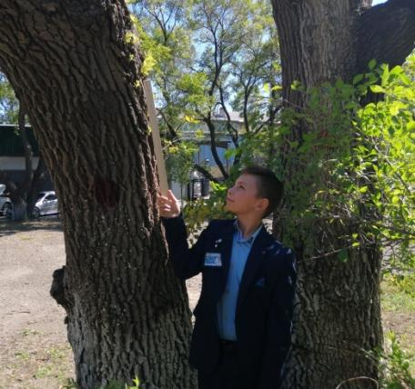
4.1. Знакомство с жизненными формами растений

Slide 22
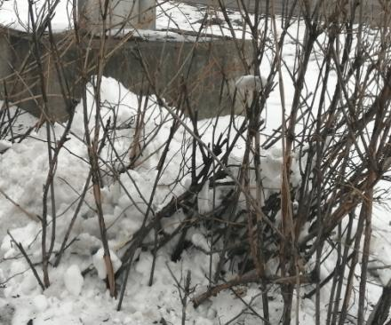
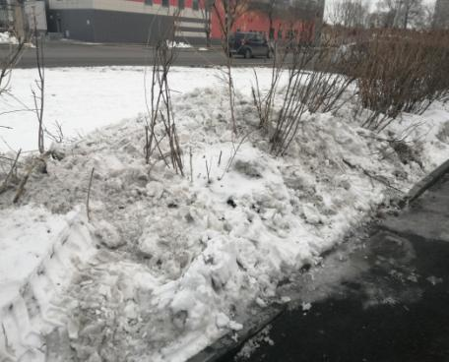
4.1. Знакомство с жизненными формами растений

Slide 23
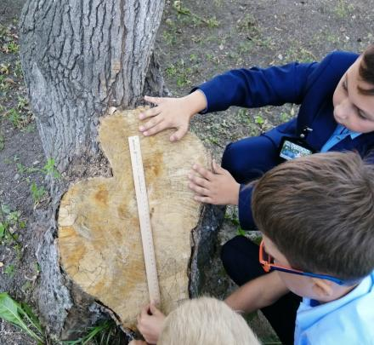
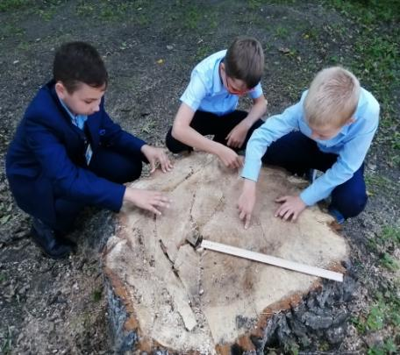
4.2. Определение возраста растений

Slide 24
4.3. Знакомство с семенами растений
4.3.1. Демонстрация разнообразия семян.
4.3.2. Определение питательных веществ в семенах.
4.3.3. Поиск семян в плодах растений.
4.3.4. Демонстрация зародыша.

Slide 25
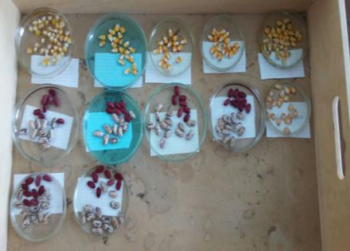
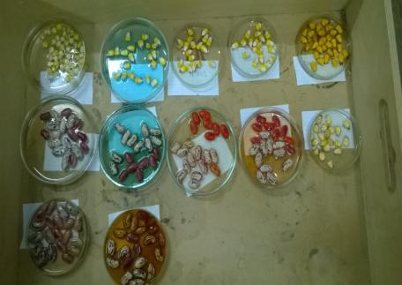
4.3. Знакомство с семенами растений

Slide 26
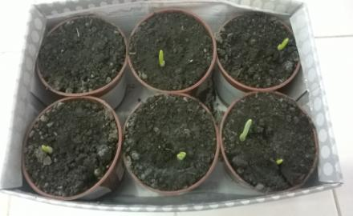
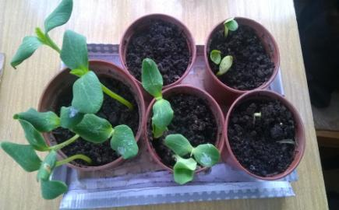
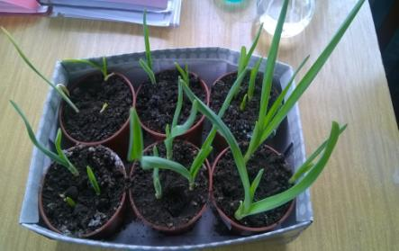
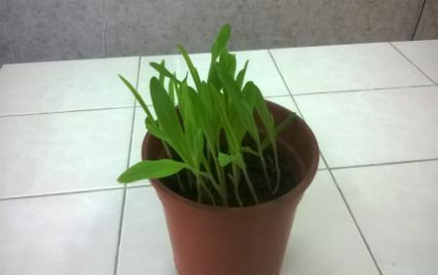
4.4. Выращивание растений в школьных условиях

Slide 27
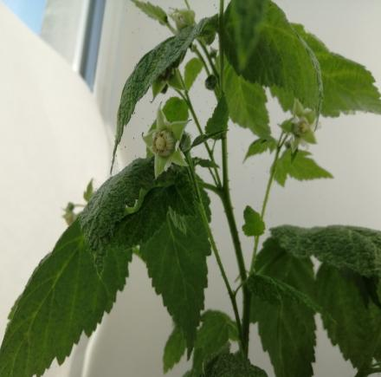
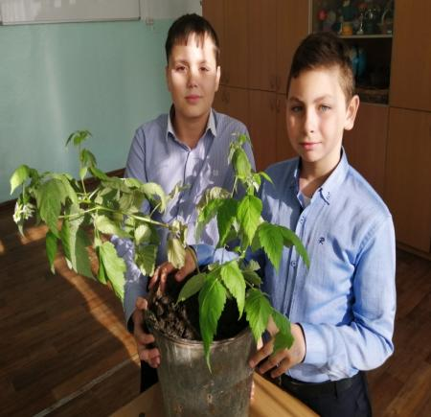
4.4. Выращивание растений в школьных условиях

Slide 28
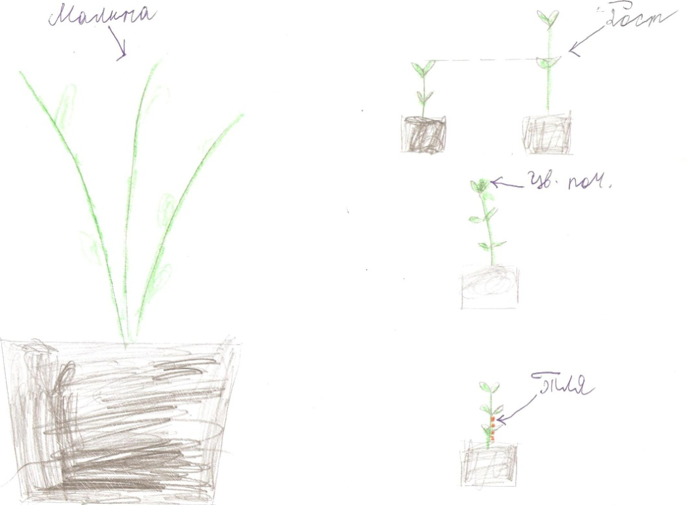
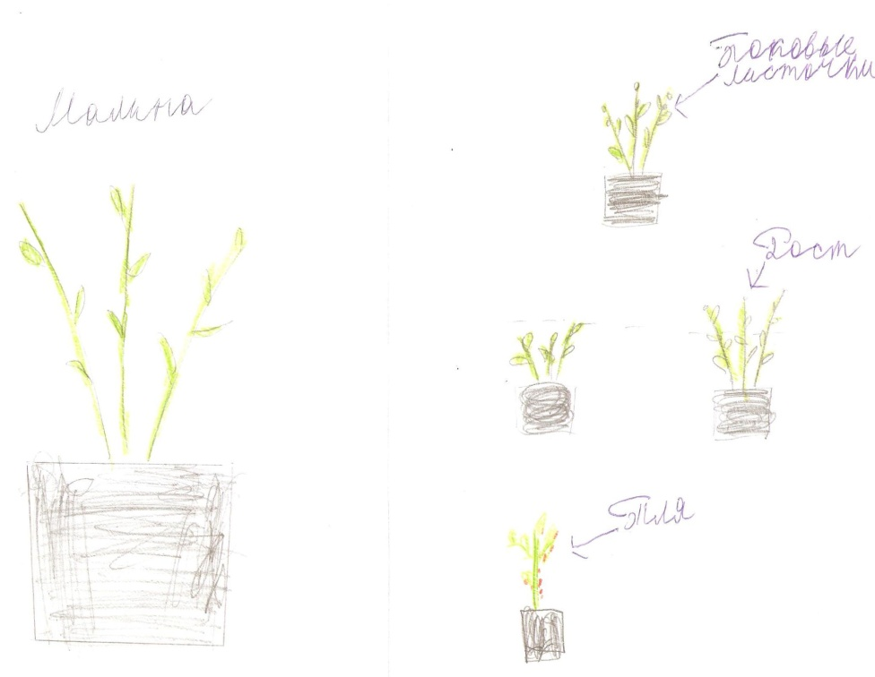
4.4. Выращивание растений в школьных условиях

Slide 29
4.5. Демонстрация влияния химических веществ на рост и развитие растений
4.5.1. В ходе выращивания.
4.5.2. В процессе взаимодействия со старшими школьниками.

Slide 30
5. Изучение животных
5.1. Знакомство с многообразием животных.
5.2. Важность охраны животных.
5.3. Участие в экологических акциях и конкурсах.

Slide 31
5.1. Знакомство с многообразием животных
5.1.1. Основные таксономические единицы.
5.1.2. Понятия: «исчезающие», «малочисленные», «типичные», «вымершие».

Slide 32
5.2. Важность охраны животных
5.2.1. Особо охраняемые природные территории: заповедник, заказник, национальный парк.
5.2.2. Красная книга.

Slide 33
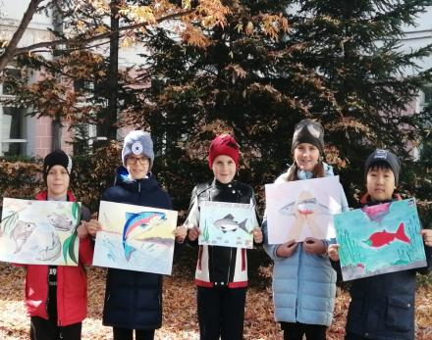
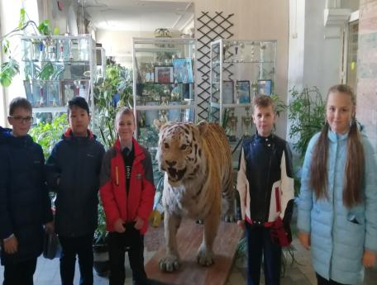
5.3. Участие в экологических акциях и конкурсах

Slide 34
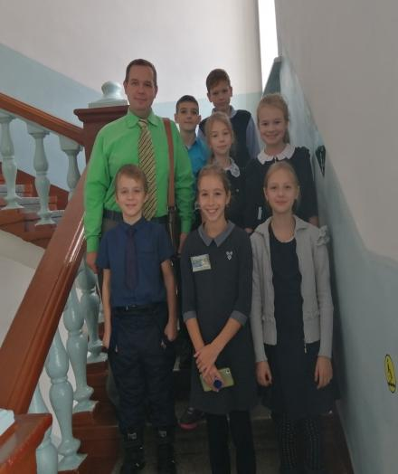
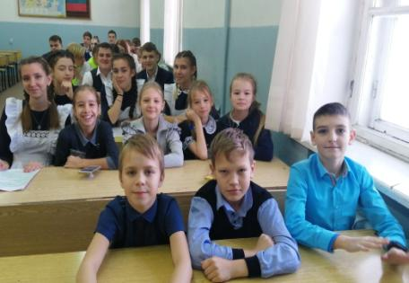
5.3. Участие в экологических акциях и конкурсах

Slide 35
Спасибо за внимание!

